Slide 1
Dự đoán giá nhà bằng các
mô hình máy học
Đỗ Nguyễn Thanh Phong, Dương Chí Khang, Trịnh Minh Toàn, Cao Thanh Tài

Slide 2
Agenda
1. Introduction
2. Related works
3. Proposed method
4. Experiment and Results
5. Conclusion

Slide 3



1. Introduction
Input: Bộ đặc trưng mô tả căn nhà
Output: Giá nhà
34900 - 755000đô
Model

Slide 4

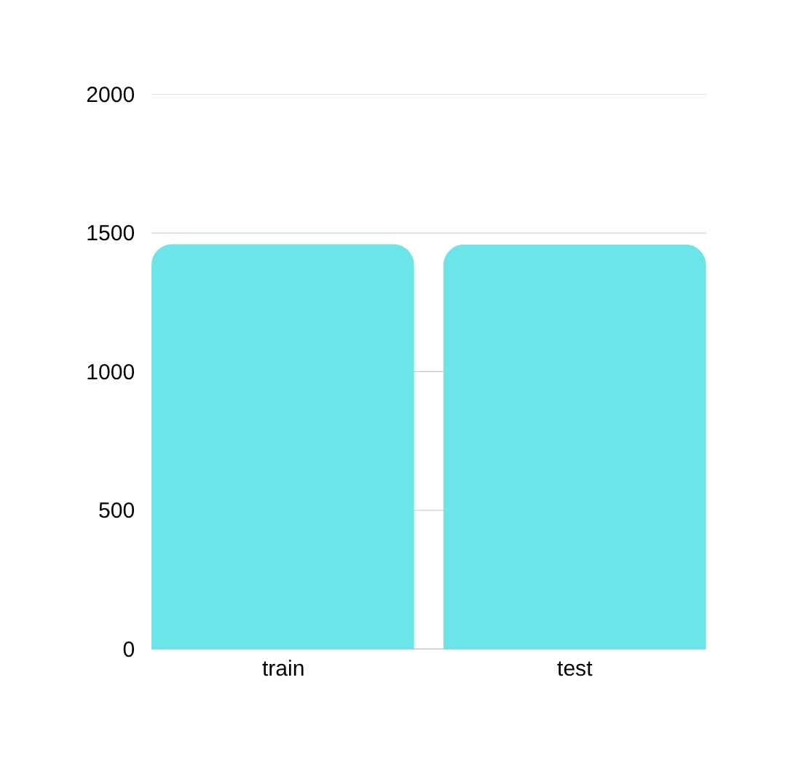
1. Introduction
Bộ dữ liệu gồm 79 đặc trưng
SalePrice | Giá bán bất động sản tính bằng đô la. (Biến Mục Tiêu)
MSSubClass | Lớp xây dựng
MSZoning | Phân loại phân vùng chung
LotArea | Diện tích lô đất tính bằng feet vuông
Đường phố | Loại đường đi vào
Hẻm | Loại lối vào hẻm
LotShape | Hình dạng chung của bất động sản
LandContour | Độ phẳng của bất động sản
Tiện ích | Loại tiện ích có sẵn

Slide 5
1. Introduction

Slide 6

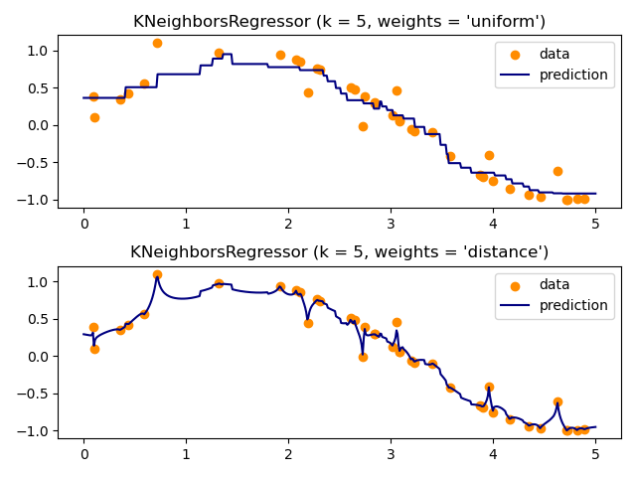
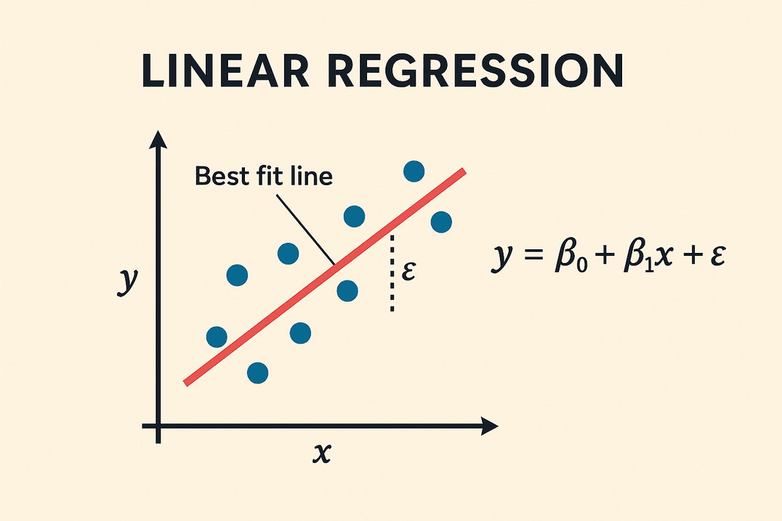
2. Related Work
Thuật toán sử dụng
KNeighborsRegressor
LinearRegression

Slide 7
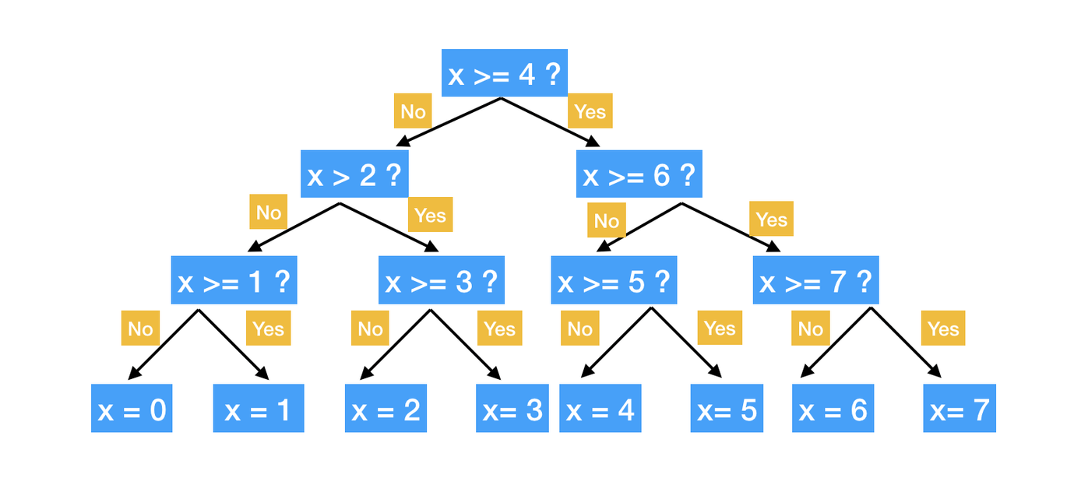
2. Related Work
DecisionTreeRegressor

Slide 8
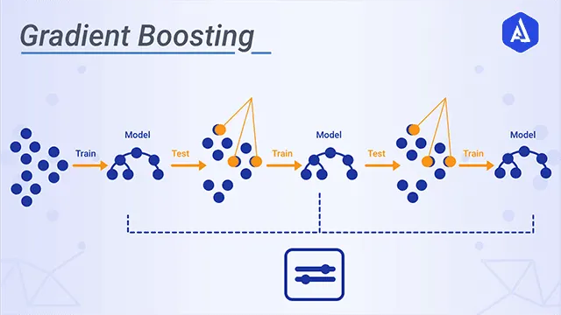
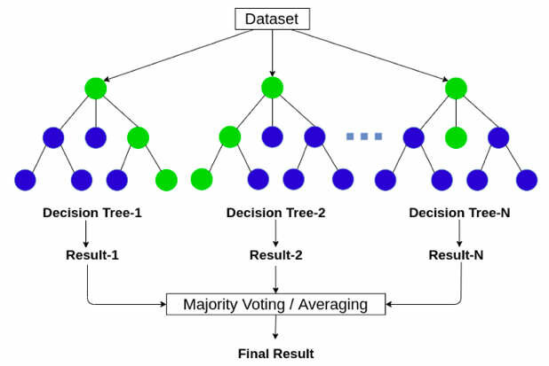
2. Related Work
GradientBoostingRegressor
RandomForestRegressor

Slide 9
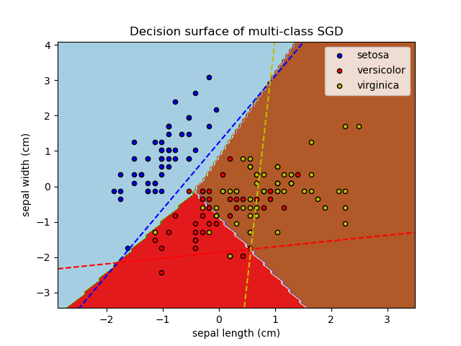
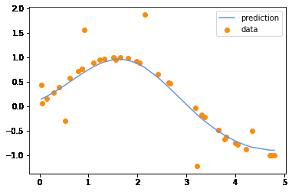
2. Related Work
SGDRegressor
SVR

Slide 10
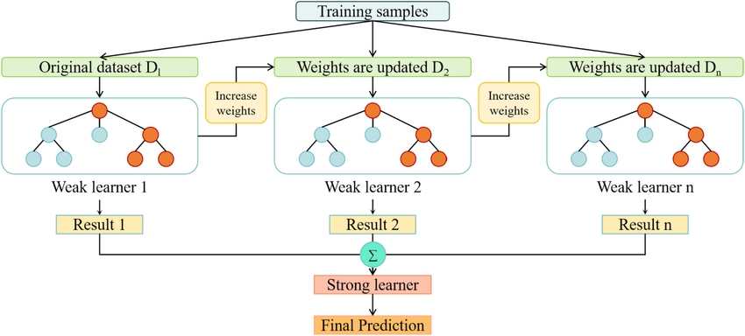
2. Related Work
SVXGBRegressor

Slide 11
2. Related Work

Slide 12

3. Proposed methods
Data input
Phân tích và khám phá dữ liệu
Xử lí dữ liệu và
chọn đặc trưng
Sử dụng mô hình
Đánh giá mô hình

Slide 13
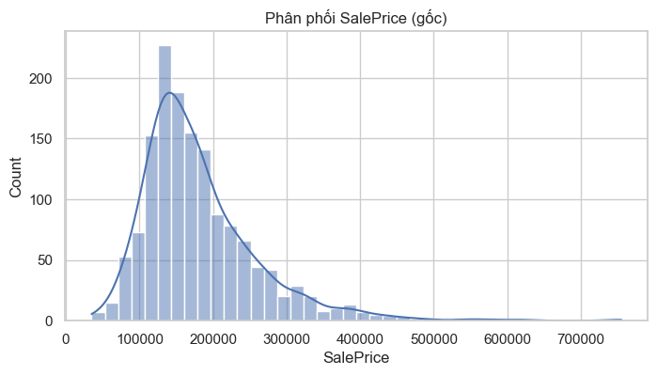
3. Proposed methods
Phân tích và khám phá dữ liệu
Dữ liệu bị lệch trái
Đa số nhà có giá từ 100.000 - 200.000 đô
Giá nhà trãi dài từ 30.000 - hơn 700.000 đô

Slide 14
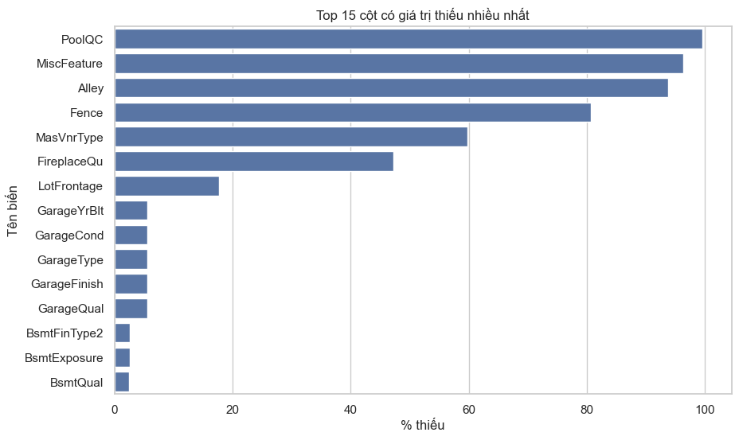
3. Proposed methods
Phân tích và khám phá dữ liệu
Có nhiều giá trị thiếu
- Nhóm thiếu hoàn toàn (>90%):
- PoolQC, MiscFeature, Alley
- → Thực tế: Không có hồ bơi, không có tính năng đặc biệt, không có ngõ hẻm
- Nhóm thiếu nhiều (50-90%):
- Fence, FireplaceQu
- → Thực tế: Không có hàng rào, không có lò sưởi
- Nhóm thiếu trung bình (10-30%):
- LotFrontage, Garage-related features
- Basement-related features
Sử dụng mô hình
(KNN, SVM, RF)

Slide 15
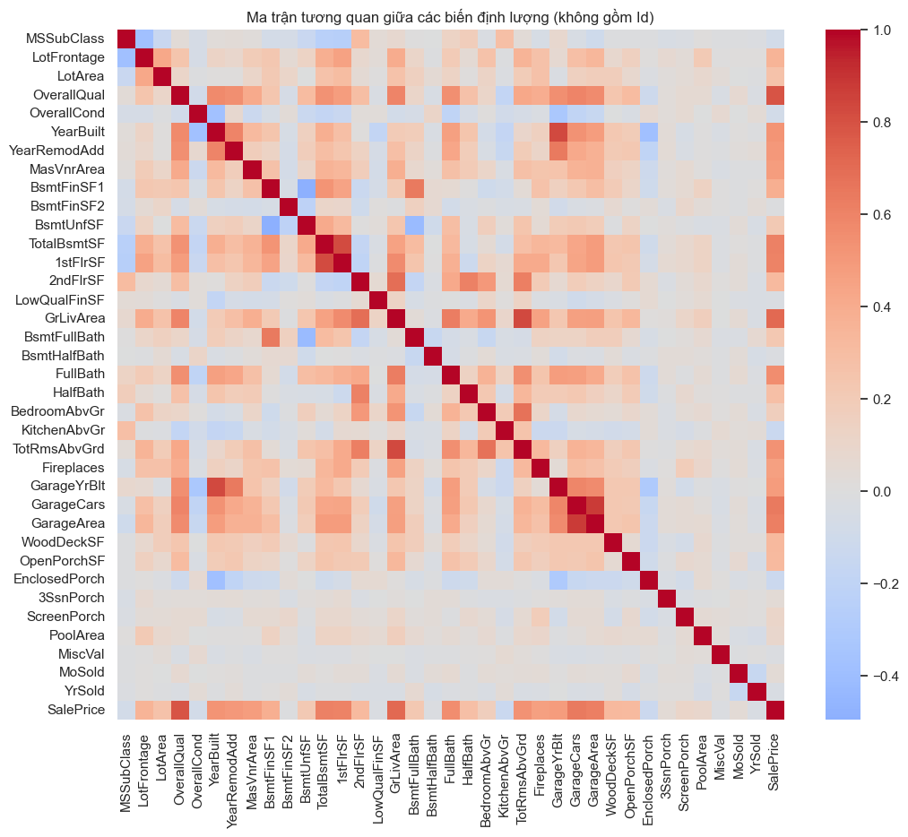
3. Proposed methods
Biểu đồ tương quan
Sử dụng mô hình
(KNN, SVM, RF)

Slide 16
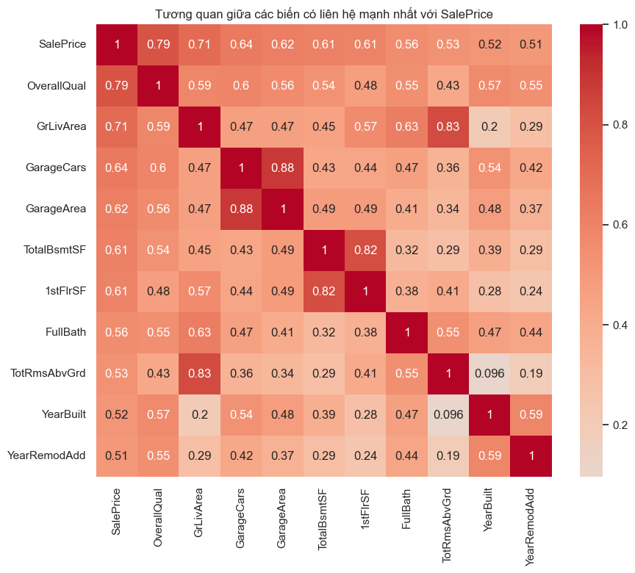
3. Proposed methods
Các biến có tương quan MẠNH với SalePrice
(|r| > 0.6):
- `OverallQual` (0.79): - Chất lượng tổng thể là yếu tố quan trọng nhất
- `GrLivArea` (0.71): - Diện tích sinh hoạt ảnh hưởng lớn đến giá
- `GarageCars` (0.64): - Số chỗ đỗ garage thể hiện đẳng cấp bất động sản
- `GarageArea` (0.62): - Diện tích garage tỷ lệ thuận với giá nhà
- `TotalBsmtSF` (0.61): - Diện tích tầng hầm phản ánh quy mô
- `1stFlrSF` (0.61): - Diện tích tầng 1 có tác động đáng kể
Sử dụng mô hình
(KNN, SVM, RF)

Slide 17
3. Proposed methods
Tiền xử lý dữ liệu
Điền các giá trị NA bằng None ở các cột : 'PoolQC', 'MiscFeature', 'Alley', 'Fence', 'FireplaceQu', 'GarageType', 'GarageFinish', 'GarageQual', 'GarageCond','BsmtQual', 'BsmtCond', 'BsmtExposure', 'BsmtFinType1', 'BsmtFinType2'.
Điền các giá trị NA bằng 0 ở các cột : 'GarageYrBlt', 'GarageArea', 'GarageCars','BsmtFinSF1', 'BsmtFinSF2', 'BsmtUnfSF', 'TotalBsmtSF', 'BsmtFullBath', 'BsmtHalfBath'.
Điền theo nhóm (LotFrontage theo Neighborhood) : `LotFrontage` ; điền theo trung vị trong khu vực.
Các cột phân loại còn lại dùng mode.

Slide 18
3. Proposed methods
Tiền xử lý dữ liệu
Tên cột mới | Cách tạo | Ý nghĩa
TotalSF | 1stFlrSF + 2ndFlrSF + TotalBsmtSF | Tổng diện tích sử dụng thực tế - thể hiện quy mô tổng thể của ngôi nhà
HouseAge | YrSold - YearBuilt | Tuổi thực tế của ngôi nhà - ảnh hưởng đến khấu hao và giá trị
RemodAge | YrSold - YearRemodAdd | Thời gian từ lần cải tạo gần nhất - thể hiện mức độ bảo trì
TotalRooms | TotRmsAbvGrd + FullBath + HalfBath | Tổng số không gian sống bao gồm cả phòng tắm
Qual_Area | OverallQual × GrLivArea | Tương tác chất lượng-diện tích - nhà vừa rộng vừa chất lượng cao
LotRatio | LotArea / (GrLivArea + 1) | Tỷ lệ diện tích đất/sàn - đánh giá hiệu quả sử dụng đất
HasGarage | (GarageArea > 0).astype(int) | Có garage hay không - tiện nghi quan trọng
HasBsmt | (TotalBsmtSF > 0).astype(int) | Có tầng hầm hay không - không gian phụ trợ
HasPool | (PoolArea > 0).astype(int) | Có hồ bơi hay không - tiện nghi cao cấp

Slide 19
3. Proposed methods
Chuẩn hóa
Mã hóa ordinal cho các biến chất lượng
One-hot encoding cho biến phân loại còn lại
Log-transform các biến skewed numeric
Chuẩn hóa các biến số
Log-transform cho target

Slide 20
3. Proposed methods

Slide 21
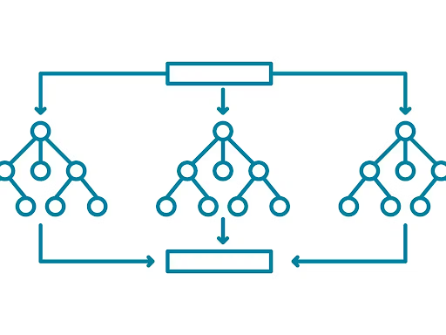
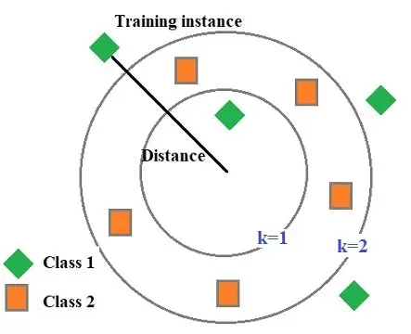
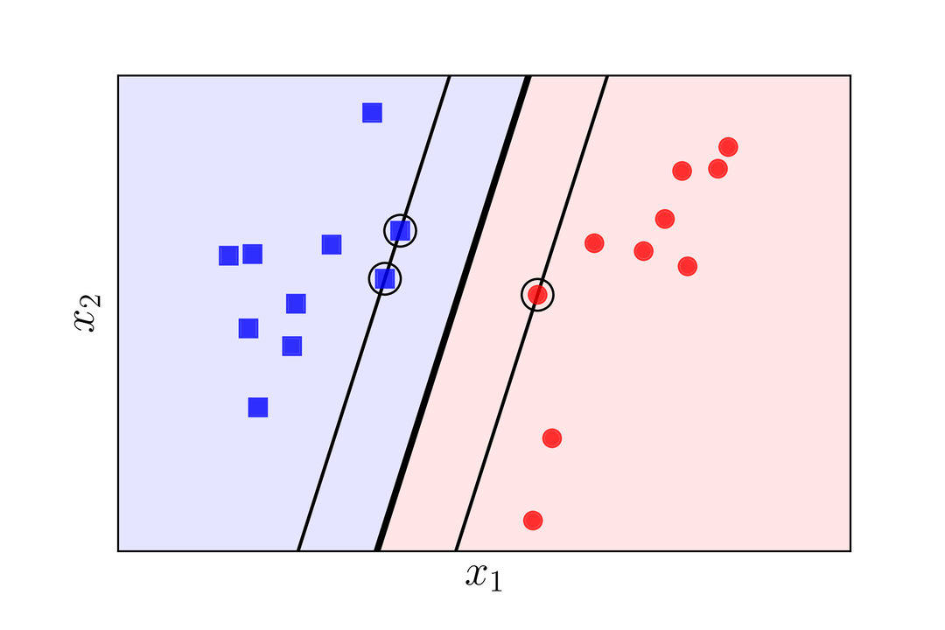
3. Proposed methods
Huấn luyện mô hình
Các mô hình được sử dụng:
Support Vector Machine(SVM)
Random Forest
K-Nearest Neighbors(KNN)

Slide 22
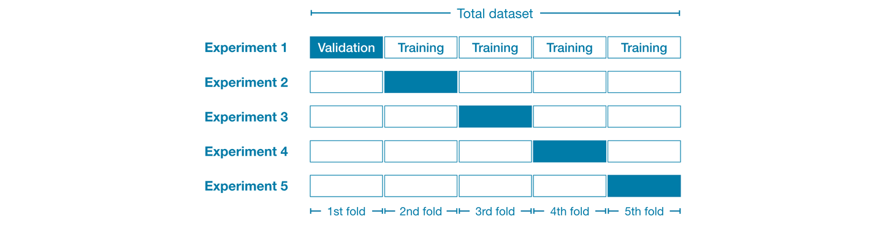
3. Proposed methods
Đánh giá mô hình
Đánh gia bằng K-Fold Cross-Validation:
Là một kỹ thuật tiêu chuẩn dùng để đánh giá hiệu suất và độ ổn định của một mô hình máy học.
Mục đích chính của nó là để có được một ước tính đáng tin cậy về khả năng tổng quát hóa của mô hình trên dữ liệu mới, chưa từng thấy, đồng thời giúp phát hiện các vấn đề như quá khớp (overfitting).

Slide 23
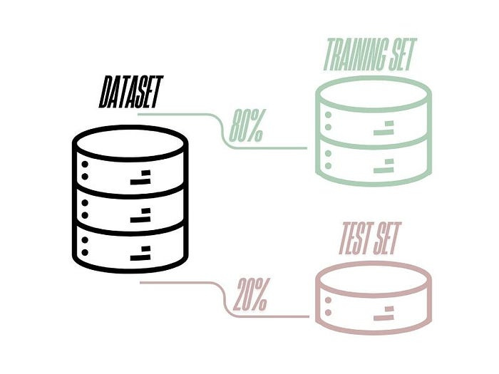
3. Proposed methods
Đánh giá mô hình
Đánh gia bằng Train-Test Split Evalution:
Là một kỹ thuật đánh giá mô hình đơn giản và phổ biến nhất trong máy học.
Nó chia tập dữ liệu ban đầu của bạn thành hai phần riêng biệt: Training Set (Thường chiếm phần lớn dữ liệu, ví dụ: 70% - 80%) và Testing Set (Là phần dữ liệu còn lại, ví dụ: 20% - 30%)
Mục đích chính là để đánh giá hiệu suất tổng quát hóa của mô hình, thông qua đánh giá hiệu suất của mô hình trên 1 tập validation riêng biệt sau khi huấn luyện phần còn lại trước đó.

Slide 24

4. Experience and result
Kết quả khi dùng Train/Test Split Evaluation:
Mô hình | Accuracy | F1-Score | ROC AUC
SVM | 0,8436 | 0,7879 | 0,8350
RandomForest | 0,7486 | 0,6763 | 0,8167
KNN | 0,8212 | 0,7500 | 0,8403
Kết quả khi dùng K-Fold Cross-Validation:
Mô hình | Accuracy | F1-Score | ROC AUC
SVM | 0,8350 | 0,7742 | 0,8536
RandomForest | 0,8126 | 0,7489 | 0,8727
KNN | 0,8182 | 0,7484 | 0,8638

Slide 25
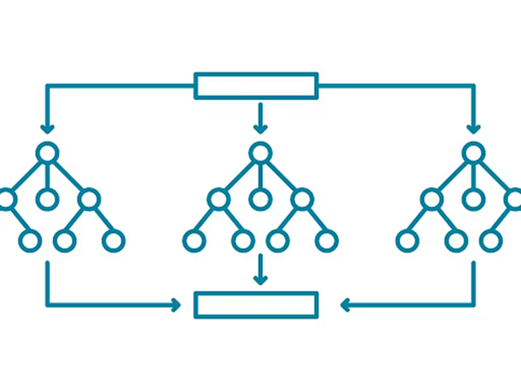
4. Experience and result
Random Forest:
Min simple split: 2, 3, 4, 5, 7, 10
Min simple leaf: 1, 2, 3, 4, 5
n_estimators: 25, 50, 100, 150, 200
n_jobs: -1
Support Vector Machine:
Regularization strength: 1
Kernel: 'rbf’
Gamma: 'scale’
Probability: False
K-Nearest Neighbors:
n_neighbors: [3, 5, 7, 9, 11]
weights: ‘uniform', 'distance’
metric: 'euclidean', 'manhattan'

Slide 26

5. Conclusion
Qua quá trình huấn luyện và đánh giá, chúng ta thấy mô hình Random Forest có độ chính xác cao nhất, điểm ROC AUC đạt cao nhất trong tất cả mô hình. Mặc dù trong quá trình huấn luyện có gặp chút sai sót, khi kết quả của SVM luôn cao hơn các mô hình còn lại, nhưng xét về tính phù hợp và ổn định, Random Forest có kết quả nhỉnh hơn đôi chút, trở thành lựa chọn tối ưu cho việc dự đoán
Qua đây, ta thấy vai trò quan trọng của xử lý và tạo các đặc trưng, chúng có thể “biến” các quy tắc sống còn của thảm họa trở thành yêu tố có quy luật rõ ràng hơn

Slide 27

Thank You All

